Slide 1

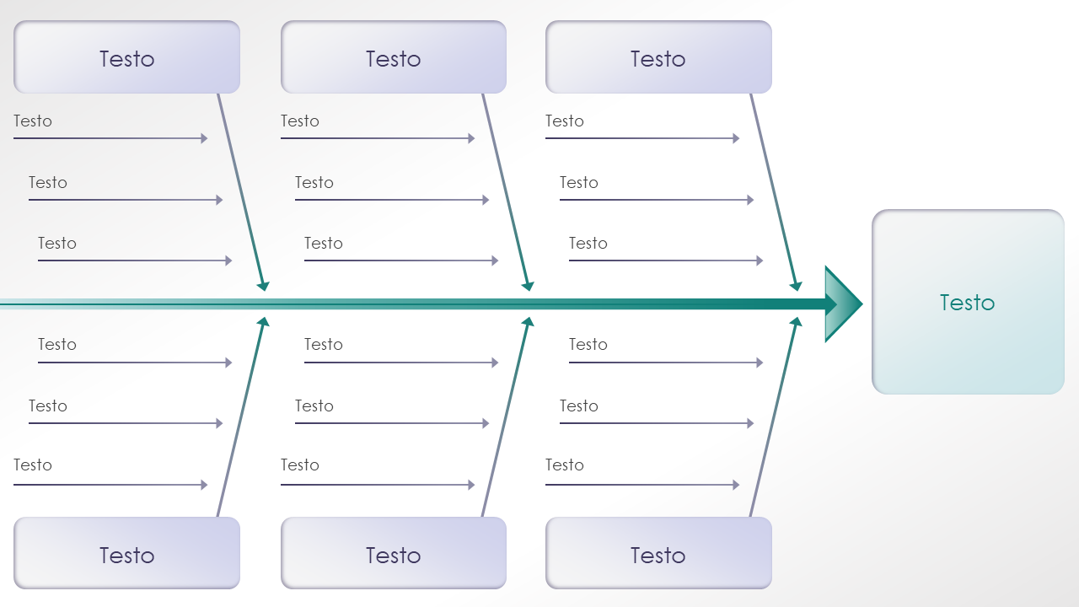
Modello di diagramma di Ishikawa tradizionale in formato PowerPoint
Quando utilizzare questo modello: questo diagramma di Ishikawa è adatto per l’analisi delle cause principali in scenari di gestione della qualità, come nella produzione o nello sviluppo di software. Il modello è uno strumento efficace anche per educatori in ambienti accademici, per insegnare metodologie di risoluzione dei problemi.
Caratteristiche importanti del modello: il modello visualizza le cause primarie e secondarie con linee di ramificazione, offrendo una prospettiva multilivello sul problema in questione. Ciò consente ai team di approfondire ulteriormente i dettagli e analizzare sistematicamente i problemi più impegnativi. Il diagramma richiama inoltre l’attenzione sul problema centrale, promuovendo un’analisi chiara e mirata durante le discussioni di gruppo.

Slide 2
Testo
Testo
Testo
Testo
Testo
Testo
Testo
Testo
Testo
Testo
Testo
Testo
Testo
Testo
Testo
Testo
Testo
Testo
Testo
Testo
Testo
Testo
Testo
Testo
Testo

Slide 3
DICHIARAZIONE DI NON RESPONSABILITÀ Qualsiasi articolo, modello o informazione è fornito da Smartsheet sul sito web solo come riferimento. Pur adoperandoci per mantenere le informazioni aggiornate e corrette, non offriamo alcuna garanzia o dichiarazione di alcun tipo, esplicita o implicita, relativamente alla completezza, l’accuratezza, l’affidabilità, l’idoneità o la disponibilità rispetto al sito web o le informazioni, gli articoli, i modelli o della relativa grafica contenuti nel sito. Qualsiasi affidamento si faccia su tali informazioni è pertanto strettamente a proprio rischio.

